Slide 1
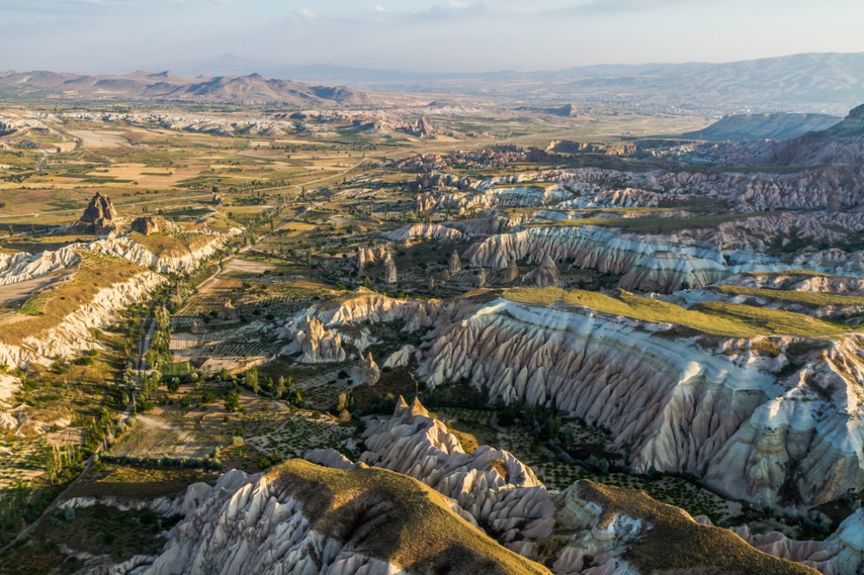
,,Моя планета”
Самые интересные места планеты
Студент: Раджабов Руслан Сияршоевич
Профессия: Мастер столярно плотнечных и паркетных работ
Курс обучения : 1

Slide 2
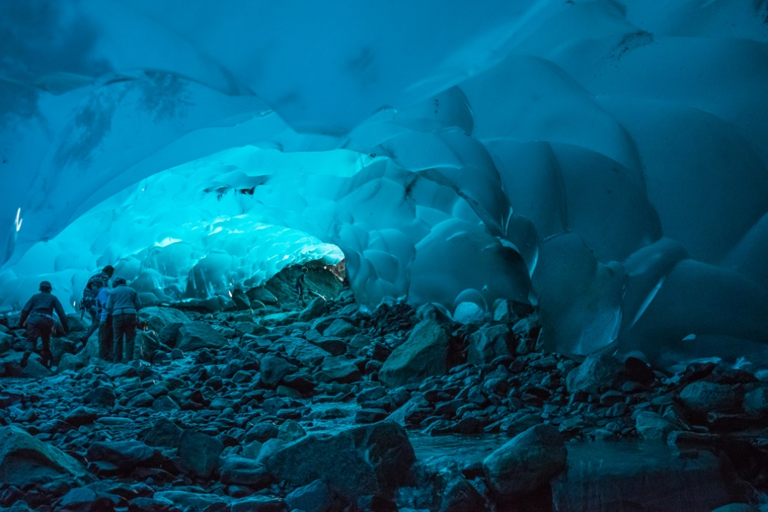
Даже самая сильная работа художника не способна передать всей красоты Земли. Иногда в ее ландшафтах кроется красочная палитра, смотря на которую думаешь, что это другая планета.

Slide 3
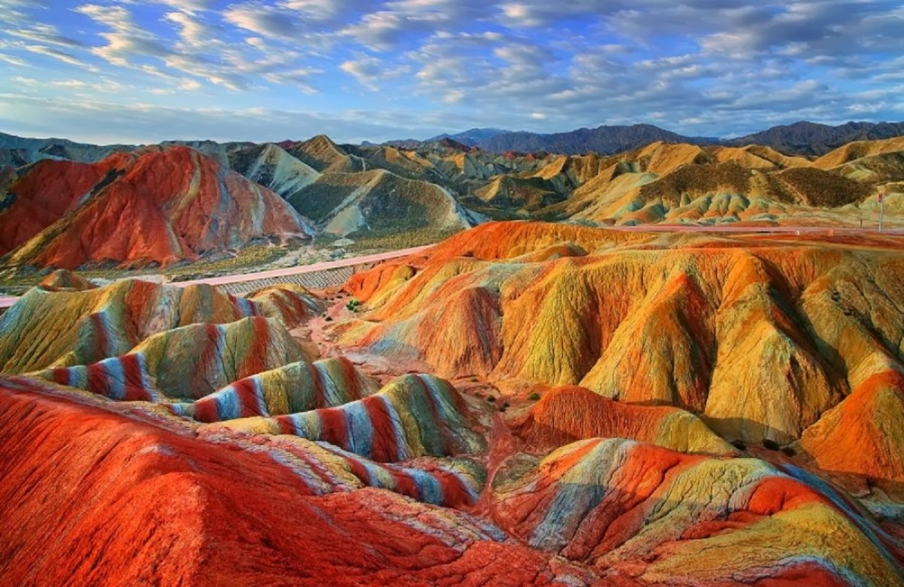
Ландшафт Данься, провинция Ганьсу, Китай

Slide 4
Скопление большого количества песчаника, других минеральных отложений и многовековой эрозии почвы образовали эти горы в эпоху мезозоя. Наслаиваясь и взаимодействуя друг с другом, они образовали причудливые рисунки, которые под воздействием воздуха и воды медленно окислялись. Теперь этот национальный парк входит в список всемирного наследия ЮНЕСКО, где под охраной находятся редкие животные и растения.

Slide 5
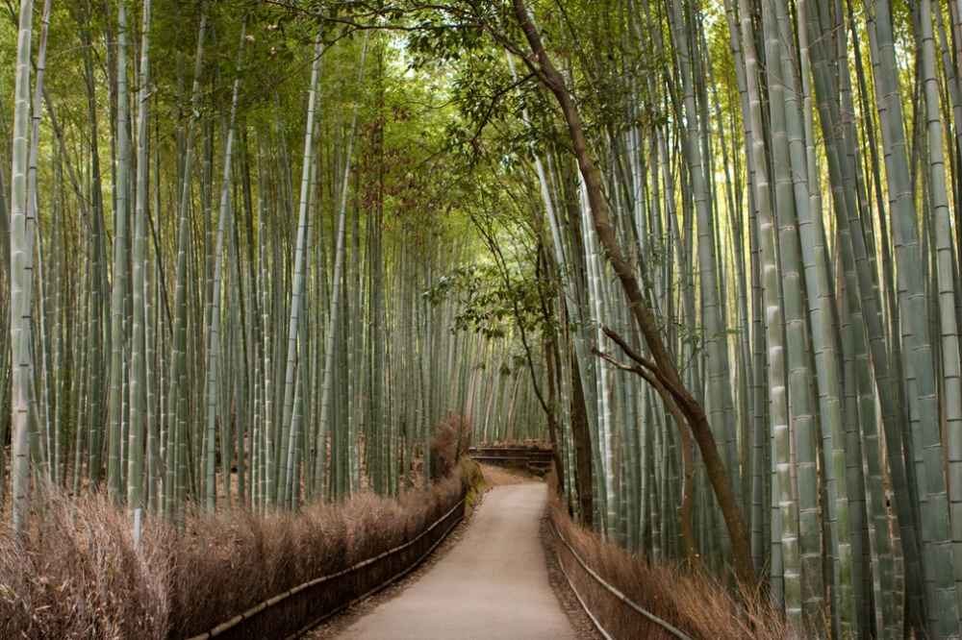
Бамбуковый лес, Киото, Япония

Slide 6
Заросли бамбука устремляются в небо на высоту 30 метров. А ветер, ударяясь о пустотелые стебли бамбука, создает небольшую вибрацию, поэтому по всему лесу разносится гулкое звучание, сочетающееся с шелестом листьев.

Slide 7
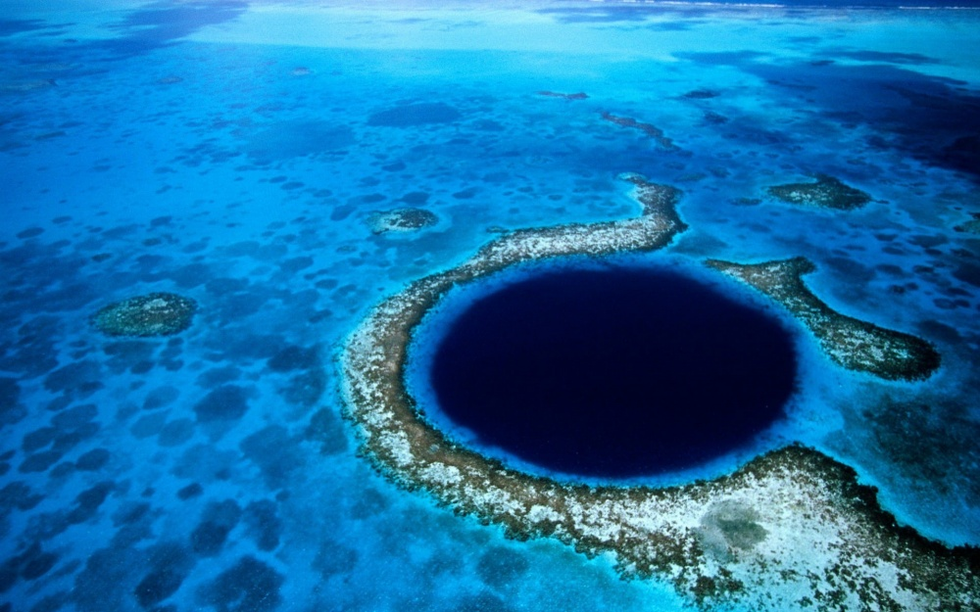
Голубое подземное озеро в Белизе

Slide 8
Впадина почти идеальной круглой формы. Глубина озера доходит в некоторых местах до 125 метров. Раньше на месте озера была пещера, но ее верхняя часть обвалилась 10 тысяч лет назад, когда суша отступила в море. Популярное место для дайвинга.

Slide 9
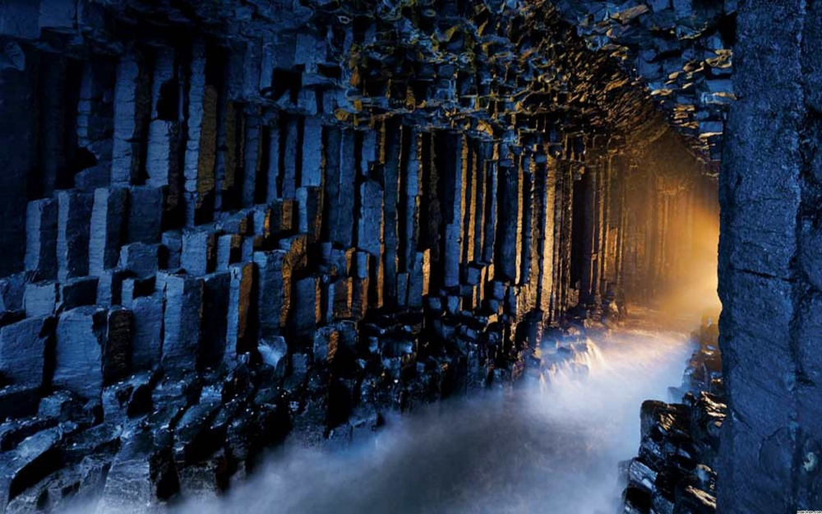
Пещера Фингала, остров Стаффа, Шотландия

Slide 10
На гэльском языке эта пещера называлась Уам-Бин (Пещера мелодий) - огромный зал многократно повторяет звуки прибоя, и вся пещера буквально поет. Свое название в честь эпического героя Фингала (Финна Маккула) она получила от шотландского поэта Джеймса Макферсона. По легенде, великан Фингал построил дамбу, соединяющую Шотландию и Ирландию.

Slide 11
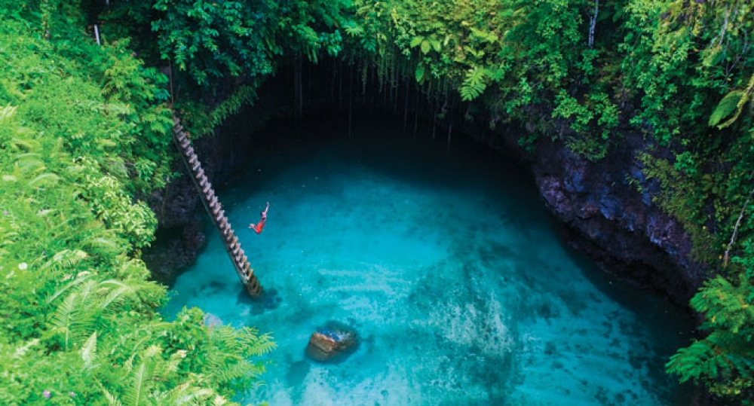
То-Суа, природный бассейн на острове Уполу, Самоа

Slide 12
Озеро в кратере потухшего вулкана, окруженное стеной тропического леса, находится вблизи деревни Лотофага. Желающие искупаться спускаются по 30-метровой лестнице.

Slide 13
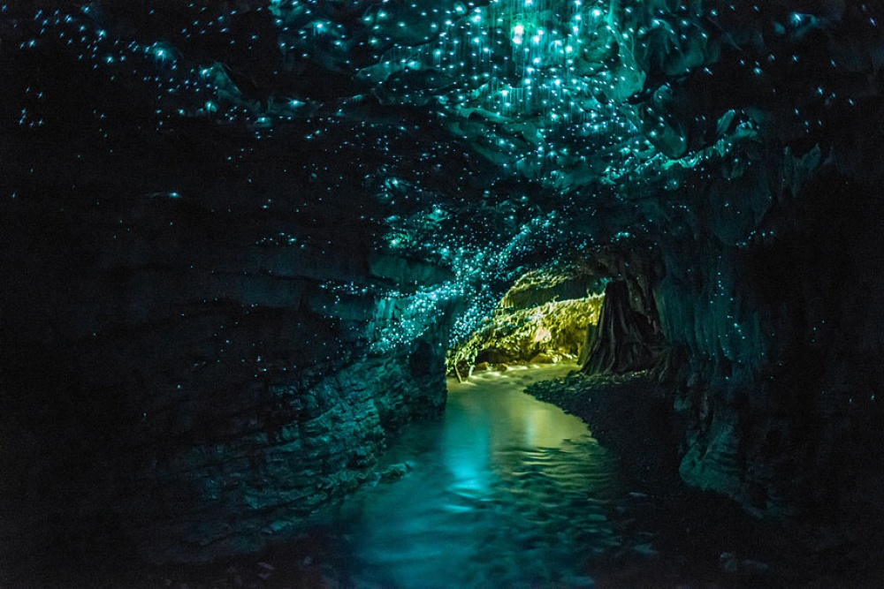
Пещеры светлячков, Вайтомо, Новая Зеландия

Slide 14
Это светлячки, которых можно встретить только в Новой Зеландии. Их зелено-голубое свечение делает свод пещеры похожим на звездное небо в морозную ночь. В Кафедральном холле пещеры в рождественскую ночь поют а капелла - действительно чудесное зрелище.

Slide 15
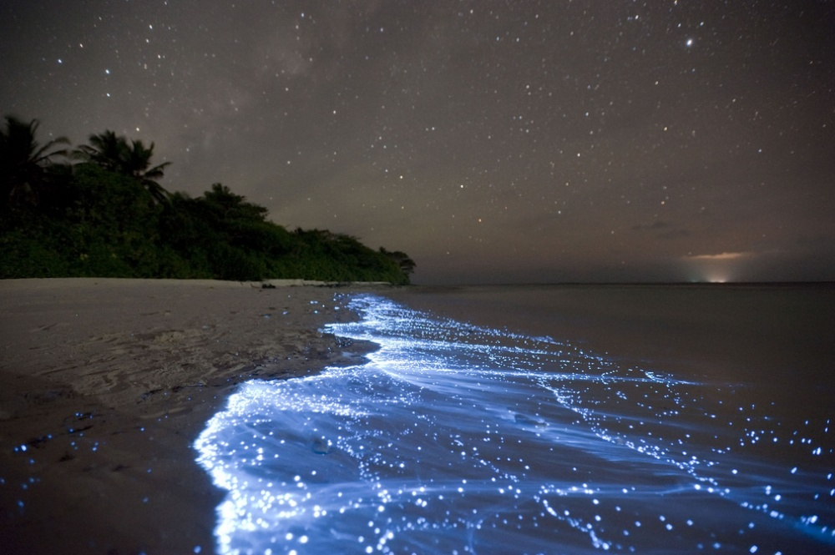
Море звезд на острове Ваду, Мальдивы

Slide 16
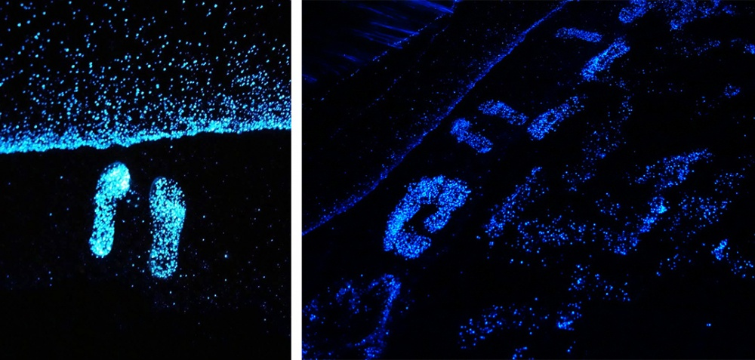
На тех, кто оказался на берегу ночью, вид мерцающих звезд в волнах оставляет неизгладимое впечатление. Такой люминесцентный эффект производит обитающий в воде фитопланктон.

Slide 17
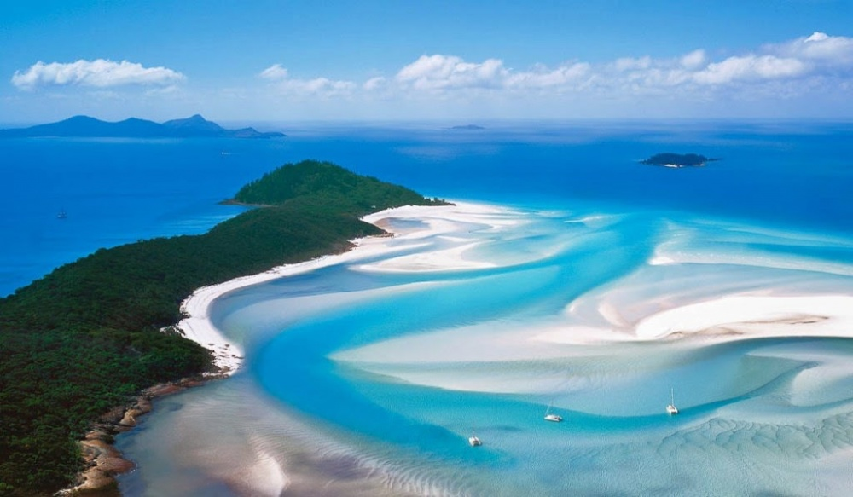
Пляж Уайтхевен, остров Уитсандей, Австралия

Slide 18
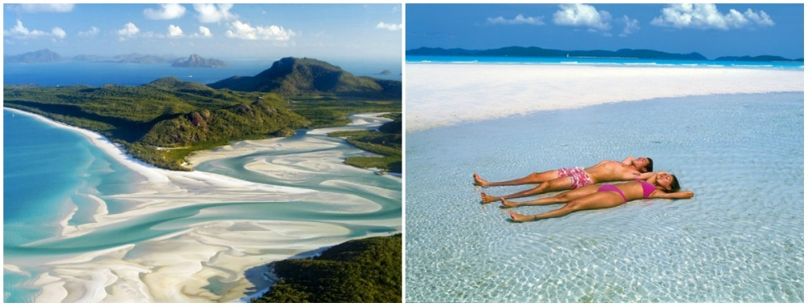
Пляж известен своим белым песком - самым чистым в мире. Он настолько чистый, что NASA использовало его при создании специальных линз для телескопа. Длина пляжа - 7 километров, и он тянется вдоль береговой линии острова.

Slide 19
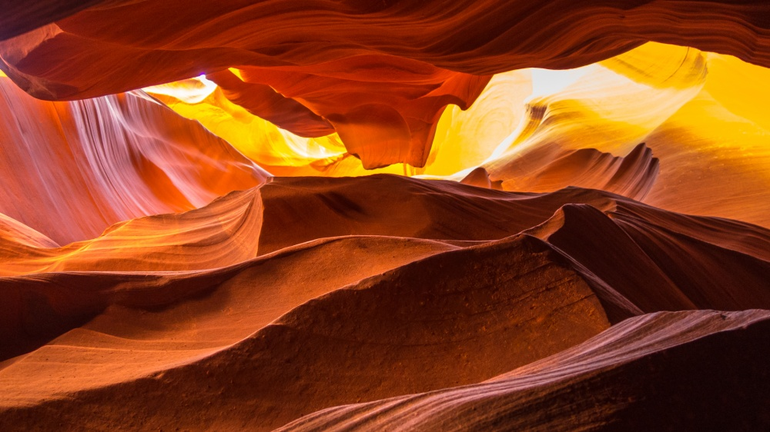
Каньон антилопы, Аризона, США

Slide 20
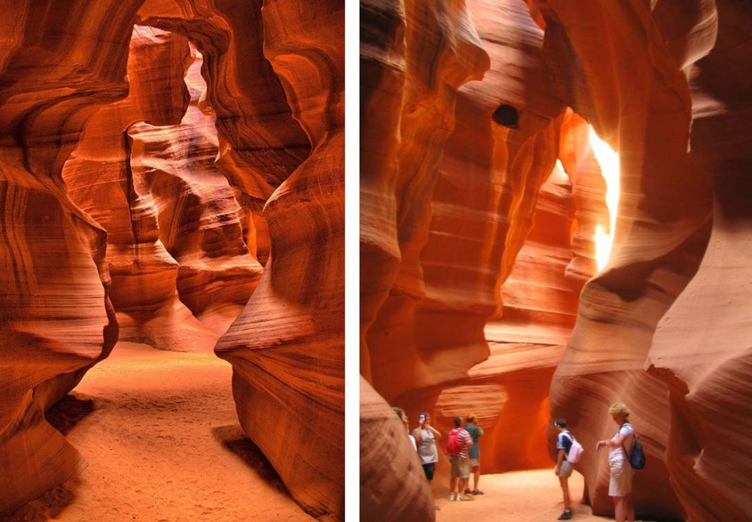
Каньон получил свое название благодаря рыже-красным стенам, напоминающим шкуру антилопы. Он лежит на землях племени навахо и принадлежит индейцам этого племени. Чтобы попасть туда, нужно заплатить пошлину за проход по индейской территории и нанять проводника.

